Slide 1
Divisão do trabalho | 1
O ofício do alfineteiro
«Para tomar um exemplo, pois, de uma manufatura pouco significante, mas uma em que a divisão do trabalho tem sido muito notada: o ofício do alfineteiro; um operário não educado para esta ocupação [...], nem familiarizado com o uso da maquinaria nela empregada [...], dificilmente poderia, talvez com seu máximo empenho, fazer um alfinete por dia, e certamente não conseguiria fazer vinte».
SMITH, Adam. A riqueza das nações: investigação sobre sua natureza e suas causas, or. An Inquiry into the nature and causes of the wealth of nations, 1776, tr. de Norberto de Paula Lima. 6ª. ed. Rio de Janeiro: Ediouro Publicações S.A., 1986, p. 17.

Slide 2
Divisão do trabalho | 2
A pequena manufatura
«[...] Mas de modo em que este ofício é agora exercido, não só todo trabalho é uma atividade especial, mas está dividido num número de ramos, dos quais a maioria pode ser outras tantas indústrias. Um homem estica o arame, outro o endireita, um terceiro corta-o, um quarto o aponta, um quinto esmerilha o topo para receber a cabeça; fazer a cabeça exige duas ou três operações distintas, colocá-la é uma tarefa à parte; branquear os alfinetes, é outra; é mesmo outra indústria, o colocá-los no papel, e o importante negócio de fazer um alfinete é, destarte, dividido em cerca de dezoito operações distintas, que em algumas manufaturas são todas executadas por mãos distintas, se bem que outras o mesmo homem às vezes fará duas ou três delas».
SMITH, Adam. A riqueza das nações: investigação sobre sua natureza e suas causas, or. An Inquiry into the nature and causes of the wealth of nations, 1776, tr. de Norberto de Paula Lima. 6ª. ed. Rio de Janeiro: Ediouro Publicações S.A., 1986, p. 17.

Slide 3
Divisão do trabalho | 3
A pequena manufatura
«Vi uma pequena manufatura desta espécie onde apenas dez homens eram empregados, e onde alguns deles, consequentemente, executavam duas ou três operações diferentes. [...] Estas dez pessoas, portanto, conseguiam fazer um total de mais de quarenta e oito mil alfinetes por dia. Cada pessoa, portanto, fazendo uma décima parte de quarenta e oito mil alfinetes, deve produzir quatro mil e oitocentos alfinetes por dia ». [...]
« Mas trabalhando todos separados [sem divisão do trabalho], independentes, e deles não conseguiria fazer vinte, nem mesmo um alfinete por dia, que, por certo, não é duzentas e quarenta vezes, nem quatro mil e oitocentas vezes menos do que atualmente são capazes de perfazer em consequência de uma divisão e combinação adequada de suas diferentes operações».
SMITH, Adam. A riqueza das nações: investigação sobre sua natureza e suas causas, or. An Inquiry into the nature and causes of the wealth of nations, 1776, tr. de Norberto de Paula Lima. 6ª. ed. Rio de Janeiro: Ediouro Publicações S.A., 1986, p. 17.

Slide 4
A mão invisível | 1
Adam Smith procurou demonstrar que a riqueza das nações resultava da atuação de indivíduos que, movidos apenas pelo seu próprio interesse egoísta, promoviam o crescimento económico e a inovação tecnológica.
«Não é da benevolência do padeiro, do açougueiro ou do cervejeiro que eu espero que saia o meu jantar, mas sim do empenho deles em promover seu próprio ‘autointeresse’».
A livre competição entre os diversos fornecedores levaria forçosamente não só à queda do preço das mercadorias, mas também a constantes inovações tecnológicas.
SMITH, Adam. A riqueza das nações: investigação sobre sua natureza e suas causas, or. An Inquiry into the nature and causes of the wealth of nations, 1776, tr. de Norberto de Paula Lima. 6ª. ed. Rio de Janeiro: Ediouro Publicações S.A., 1986.

Slide 5
A mão invisível | 2
A ideia central de Adam Smith em A Riqueza das Nações é de que o mercado, aparentemente caótico, na verdade é organizado e produz as espécies e quantidades de bens que são mais desejados pela população.
«Cada individuo procura apenas seu próprio ganho. Porém, é como se fosse levado por uma mão invisível para produzir um resultado que não fazia parte da sua intenção… Perseguindo seus próprios interesses, frequentemente promove os interesses da própria sociedade, com mais eficiência do que se realmente tivesse a intenção de faze-lo».
Adams Smith, 1776, An Inquiry into the Nature and Causes of the Wealth of Nations, Edimburgh, tr. It. Indagine sulla natura e le cause della ricchezza delle nazioni, Milano, Isedi, 1973.

Slide 6
A mão invisível | 3
O princípio do individualismo (atomismo)
«As pessoas da mesma profissão raramente se reúnem, mesmo que sejam momentos alegres e divertidos, mas as conversações terminam em uma conspiração contra o público, ou em algum incitamento para aumentar os preços. [...] Efetivamente, é impossível evitar tais reuniões por meio de leis que possam vir a ser cumpridas e se coadunem com espírito de liberdade e de justiça. Todavia, embora a lei não possa impedir as pessoas da mesma ocupação de se reunirem às vezes, nada deve fazer no sentido de facilitar tais reuniões e muito menos de torná-las necessárias».
As relações entre as empresas (os laços entre empresas) obstaculam o funcionamento do mercado (mão invisível)
SMITH, A. 1776. An Inquiry into the Nature and Causes of the Wealth of Nations. London: George Routledge, 1942, Livro I, 10, § 82.

Slide 7
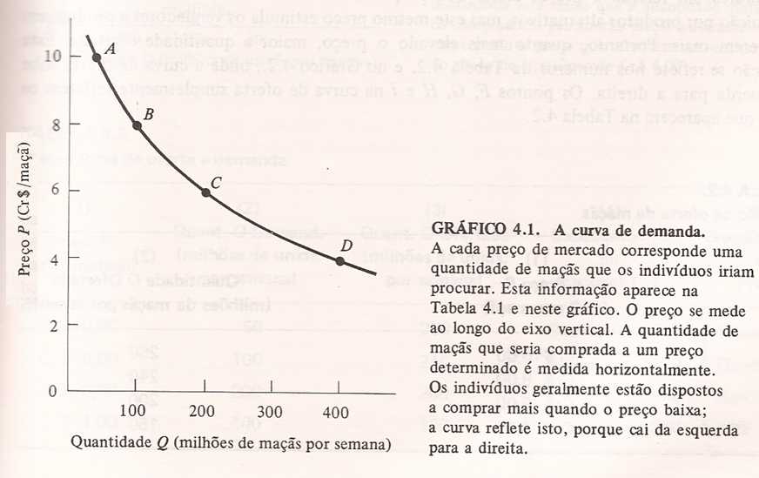

Slide 8
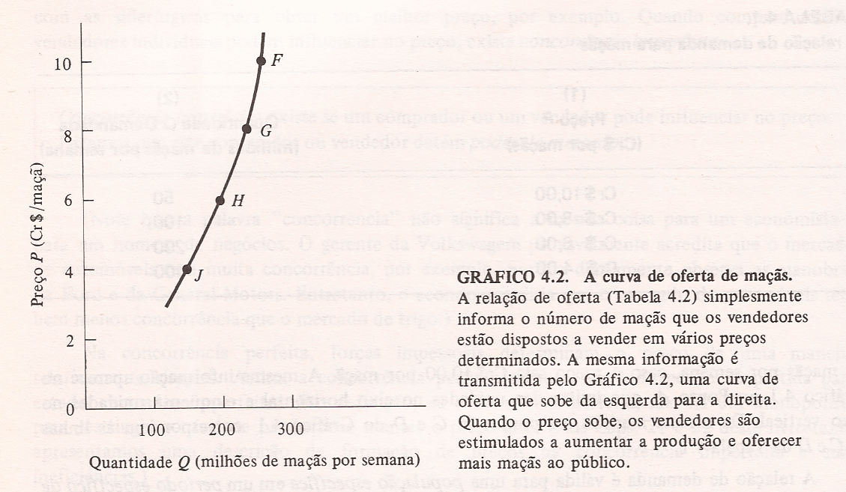

Slide 9
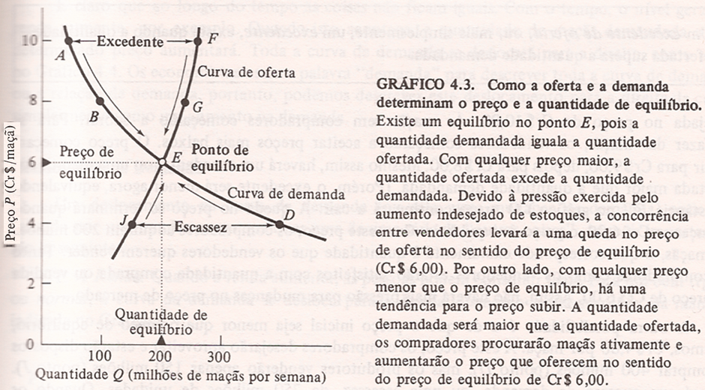

Slide 10
Dois Postulados Fundamentais | 1
I. O Postulado da Racionalidade
II. O Postulado do Equilíbrio
Postulado da Racionalidade I.
(ou do «interesse próprio»)
Cada pessoa nas suas decisões procura escolher o que lhe parece melhor, ou seja, segundo racionalidade (recusando o desperdício).
Exemplo: cada empresa maximiza o lucro.

Slide 11
Dois Postulados Fundamentais II.
Postulado do Equilíbrio II.
Os mercados equilibram
Não se aplica às decisões de um agente económico, mas sim à interação entre várias decisões racionais efetuadas por agentes económicos diferentes.
Este princípio rege a interação entre várias decisões racionais feitas por agentes diferentes.
A «mão invisível», além de incorporar a racionalidade apresenta um caso especial de equilíbrio.
Não é possível fazer economia sem racionalidade e equilíbrio.

Slide 12
«Sistema mercantil» e «sistema de liberdade natural»
O «Sistema mercantil»
Smith praticamente “inventa” a escola mercantilista (na verdade um conjunto de políticas, artigos, panfletos, propaganda, etc.) ao sistematizar no Livro IV os seus pontos centrais antes de combatê-los.
Segundo ele, as principais características desse sistema seriam: a identificação de riqueza com riqueza metálica, e a ideia de que para deter metais era preciso manter a Balança Comercial superavitária (WN, IV, i: 450).
Laura Valladão de Mattos, 2007, As razões do laissez-faire: uma análise do ataque ao mercantilismo e da defesa da liberdade econômica na Riqueza das Nações, em “Revista de Economia Política”, vol. 27, nº 1 (105), pp. 108-129, janeiro-março/2007, p. 109.

Slide 13
«Sistema mercantil»
[...]
Aceitos esses princípios, “(...) tornou-se necessariamente o grande objeto da Economia Política [dos mercantilistas], diminuir tanto quanto possível a importação de produtos externos para o consumo doméstico, e aumentar tanto quanto possível a exportação do produto da indústria doméstica. Seus dois grandes mecanismos para enriquecer um país, portanto, eram restrições sobre importações e incentivos às exportações (WN, IV, i: 450).
Ao Estado caberia, então, intervir na vida econômica de forma a garantir que a ação dos indivíduos engendrasse o maior acúmulo possível de metais para a nação.
SMITH, A. 1776, An Inquiry into the Nature and Causes of the Wealth of Nations. vol I e II, Editors R.H. Campell and A.S. Skinner, Liberty Classics, Indianapolis, 1981.

Slide 14
O “óbvio e simples sistema de liberdade natural” | 1
«Sistema de liberdade natural»
Se o mercantilismo caracterizava-se pela predominância de restrições, privilégios, concessões, subsídios, incentivos, etc. com vistas a aumentar a quantidade de metais preciosos do país, o “sistema de liberdade natural” (a sua antítese) define-se essencialmente pela ausência desses cerceamentos ou privilégios no âmbito das atividades econômicas dos indivíduos:
«Todos os sistemas de preferências ou de restrições sendo, portanto, completamente retirados, o sistema óbvio e simples de liberdade natural se estabelece espontaneamente. Todo homem, desde que não viole as leis de justiça, é deixado perfeitamente livre para buscar seu próprio interesse do seu próprio jeito, e para colocar o seu empenho (industry) e o seu capital em concorrência com aquele de qualquer outro homem, ou ordem de homens (...) » (WN, IV, ix: 687).
SMITH, A. 1776, An Inquiry into the Nature and Causes of the Wealth of Nations. vol I e II, Editors R.H. Campell and A.S. Skinner, Liberty Classics, Indianapolis, 1981.

Slide 15
O “óbvio e simples sistema de liberdade natural” | 2
No entanto, é importante frisar que, mesmo no “sistema de liberdade natural”, o Estado continuaria a exercer funções essenciais para o bom funcionamento da economia e para a garantia da estabilidade, ordem e desenvolvimento sociais.
Smith aponta três funções básicas (e cruciais) para o Estado: a garantia da defesa nacional, a administração da justiça e a execução de obras públicas que, apesar de importantes para a sociedade, não seriam empreendidas se deixadas ao encargo das decisões individuais — entre elas, podemos citar como relevantes, a educação e as obras de infra-estrutura (WN, IV, ix: 688):
« (...) O soberano é completamente isento (discharged) de um dever; de tentar desempenhar aquilo para o qual ele está necessariamente sujeito a inúmeros enganos (delusions), e para a boa performance do qual nenhuma sabedoria ou conhecimento humano poderia jamais ser suficiente; o dever de dirigir (superintending) a atividade (industry) das pessoas privadas, e de direcioná-la para os empregos mais favoráveis para a sociedade (...)» (WN, IV, ix: 687).
SMITH, A. 1776, An Inquiry into the Nature and Causes of the Wealth of Nations. vol I e II, Editors R.H. Campell and A.S. Skinner, Liberty Classics, Indianapolis, 1981.

Slide 16
O “óbvio e simples sistema de liberdade natural” | 3
No entanto, subjacente às suas criticas econômicas ao “sistema mercantil” está uma redefinição do que é riqueza e de qual seria a sua origem. A riqueza passa a estar associada à quantidade de bens e serviços à disposição da população, e o trabalho é apontado com a sua fonte:
«O trabalho anual de cada nação é o fundo que originalmente a provê com todos os confortos e bens necessários à vida que ela anualmente consome, e que consiste sempre, ou de produto direto deste trabalho ou daquilo que é comprado de outras nações com base neste produto» (WN, Introdução: 10).
Neste contexto, fica claro que, para Smith, mesmo que as políticas mercantilistas, porventura, surtissem o efeito visado de aumentar a quantidade de metais da nação — o que ele questiona — elas não estariam aumentando a sua riqueza (agora redefinida).
Pelo contrário, para Smith, as regulamentações do «sistema mercantil» teriam o efeito inverso de diminuir a riqueza dos países que as adotam.
SMITH, A. 1776, An Inquiry into the Nature and Causes of the Wealth of Nations. vol I e II, Editors R.H. Campell and A.S. Skinner, Liberty Classics, Indianapolis, 1981.

Slide 17
O “óbvio e simples sistema de liberdade natural” | 4
Na vigência do «sistema de liberdade natural», os interesses individuais se vinculariam àqueles da comunidade como um todo.
Assim, o “sistema de liberdade natural” seria capaz de produzir um resultado que as instituições mercantilistas não eram capazes de produzir, ou seja, ele amarraria de forma indelével o auto-interesse individual e o interesse social.
No centro desta análise estão duas motivações do homem. A busca do lucro — sempre enfatizada nas interpretações sobre o funcionamento da “mão invisível” — e o desejo de segurança, que também é crucial, mas que tem sido muitas vezes negligenciado.
SMITH, A. 1776, An Inquiry into the Nature and Causes of the Wealth of Nations. vol I e II, Editors R.H. Campell and A.S. Skinner, Liberty Classics, Indianapolis, 1981.

Slide 18
O “óbvio e simples sistema de liberdade natural” | 5
Temos, assim, uma das principais peças da defesa de Smith da liberdade econômica, pois neste contexto, o «(...) o interesse e paixões privados dos indivíduos naturalmente os dispõem a direcionar o seu estoque para os empregos nos quais de forma geral são mais vantajosos para a sociedade (...)” (WN, IV, viii: 603) [...]
[...] e as bases econômicas para o feroz ataque de Smith ao mercantilismo, já que, segundo o autor, “[t]odas as diferentes regulamentações do sistema mercantil necessariamente perturbam mais ou menos essa distribuição natural e mais vantajosa do estoque» (idem).
SMITH, A. 1776, An Inquiry into the Nature and Causes of the Wealth of Nations. vol I e II, Editors R.H. Campell and A.S. Skinner, Liberty Classics, Indianapolis, 1981.

Slide 19
Valor de uso e valor de troca
Com o famoso exemplo da água e do diamante, Adam Smith introduziu a distinção entre “valor de uso” e “valor de troca”. A água, bem mais necessário do que nunca, tem um preço mais baixo do que o diamante, o mais supérfluo de todos os objetos desnecessários. A água tem um alto valor de uso, mas um valor de troca baixo, enquanto que o diamante tem um valor de uso baixo, mas um valor de troca elevado.
O valor de uso, atualmente considerado como “subjetivo”, no caso de Smith é “objetivo”.
O valor de troca depende do mercado.
SMITH, A. 1776, An Inquiry into the Nature and Causes of the Wealth of Nations. vol I e II, Editors R.H. Campell and A.S. Skinner, Liberty Classics, Indianapolis, 1981.

Slide 20
Considerações finais
Divisão do trabalho, trocas e economias de escala (a experiência da Revolução Industrial): favorecem o desenvolvimento econômico.
«O que é trabalho de um homem num estado rústico de sociedade, é geralmente o de vários, numa aperfeiçoada».
O trabalho com fonte do valor (teoria do valor trabalho). Todavia, ele não consegue demonstrar como salários, lucros e renda são determinados pelo valor-trabalho.

